Slide 1
Наш девіз:
Думати – колективно;
Діяти – оперативно;
Сперечатись - доказово.
Це для всіх обов’язково!

Slide 2
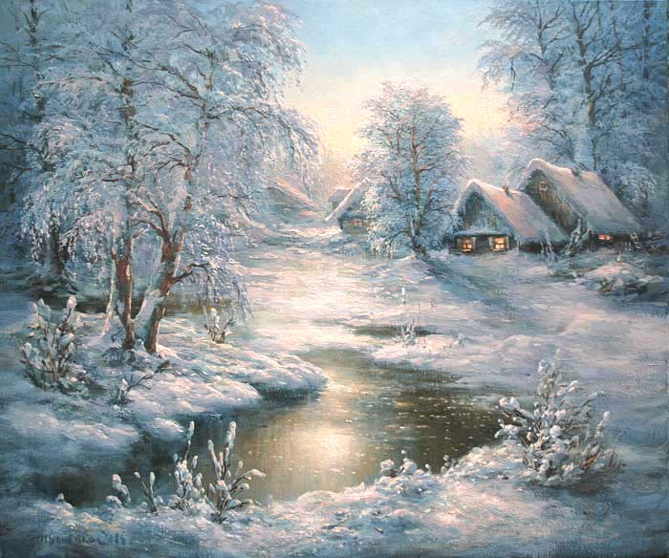
Прилетіли в трійці коні - скакуни,
У санях привезли дівчину вони.
Має біле личко дівчина чудова.
Рукавом змахнула – у дерев обнови.
Все навкруг іскриться, все переливається,
Білокоса дівчина дітям усміхається.
Ви ж часу не гайте, швидко відгадайте:
Що за трійка мчалась?
Як дівчина звалась?

Slide 3
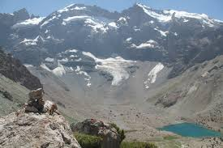
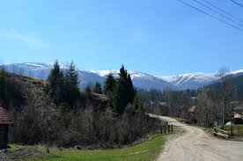
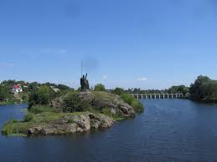
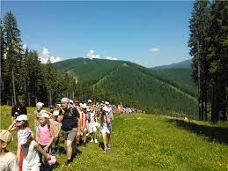
Туристичний похід

Slide 4
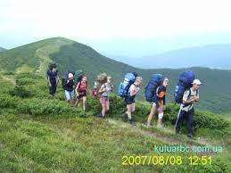
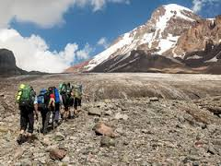
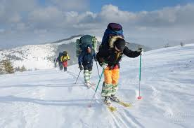
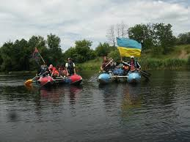
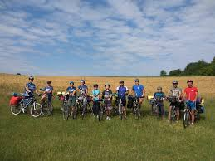
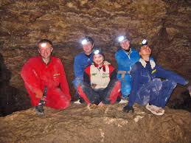
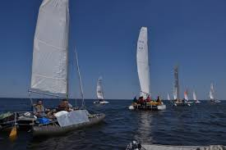
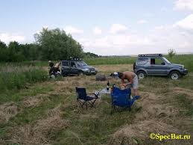
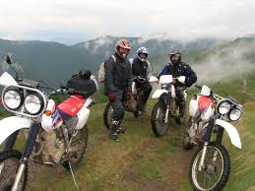
Туристичний похід
ВЕЛОСИПЕДНОГО
ПІШОХІДНОГО
СПЕЛЕО
ГІРСЬКОГО
ВІТРИЛЬНОГО
ЛИЖНОГО
АВТОМОБІЛЬ-
НОГО
ВОДНОГО
МОТОЦИКЛЕТ-НОГО

Slide 5
Ніг від радості не чую,
З гірки сніжної лечу я!
Став мені цей спорт рідніший,
Хто поміг мені, це ...

Slide 6
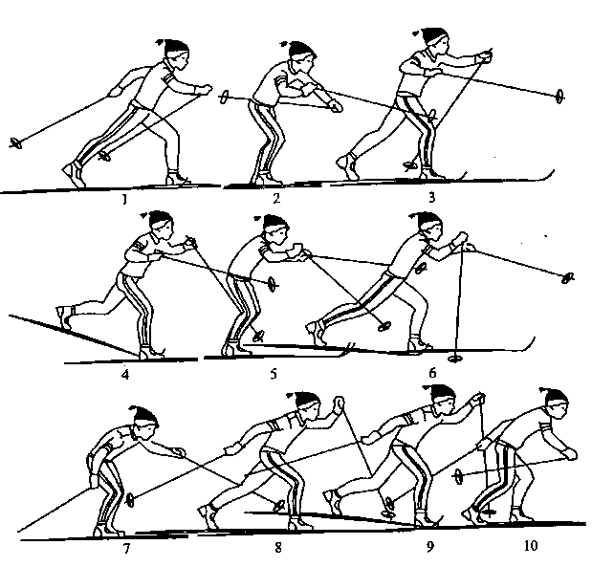
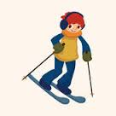
Класифікація способів пересування на лижах
Класичні лижні ходи
Поперемінний двохкроковий хід.
Поперемінний чотирьохкроковий хід.
Одночасний безкроковий хід.
Одночасний однокроковий хід.
Одночасний двохкроковий хід.
Одночасний трьох кроковий (майже не застосовується)

Slide 7
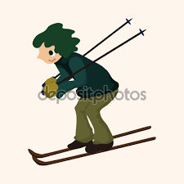
Класифікація способів пересування на лижах
Конькові лижні ходи
Коньковий хід з махами руками.
Коньковий хід без махів рук.
Поперемінний коньковий хід.
Одночасний напівконьковий хід.
Одночасний однокроковий коньковий хід.
Одночасний двохкроковий коньковий хід.

Slide 8
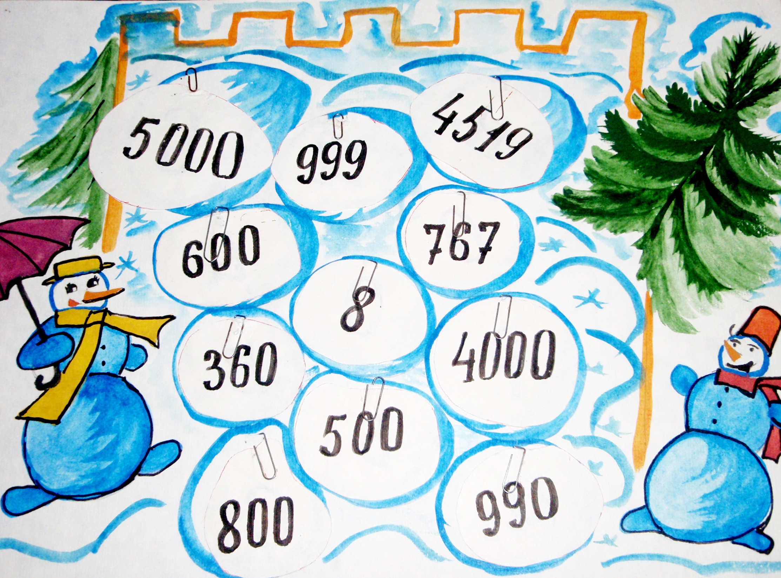

Slide 9
Сосновий бір

Slide 10
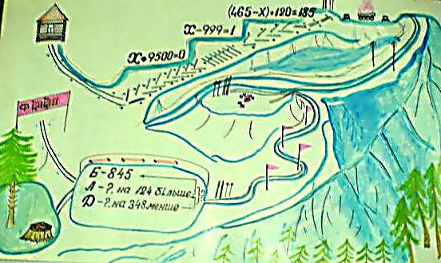

Slide 11
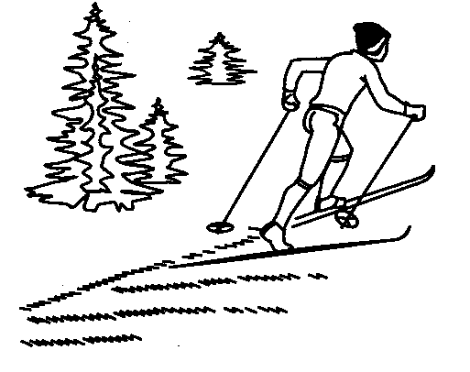
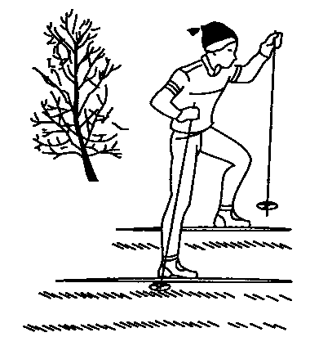
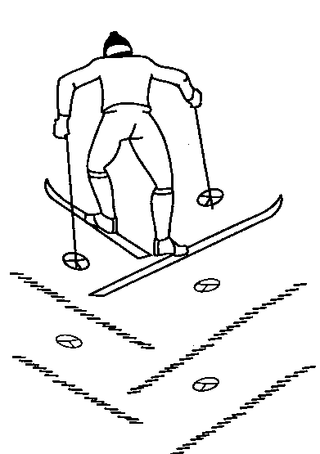
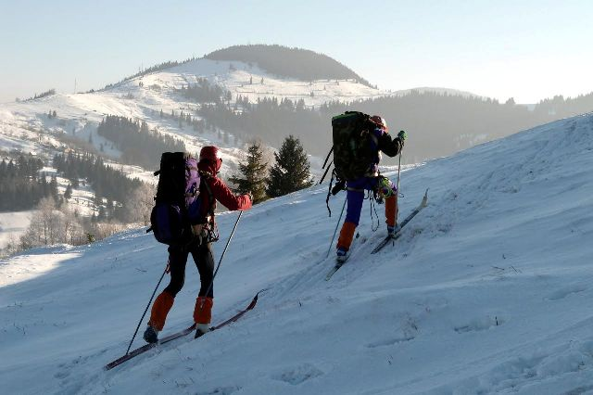
Способи подолання схилів
Підйом ковзним кроком
Підйом ступаючим кроком.
Підйом біговим кроком.
Підйом “ялинкою”.
Підйом “напівялинкою”.
Підйом “драбинкою”.
Підйом коньковим ходом.

Slide 12
«Хочеш бути здоровим – бікай!
Хочеш бути красивим – бігай!
Хочеш бути розумним – бігай!»

Slide 13
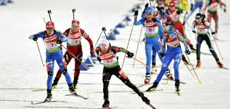
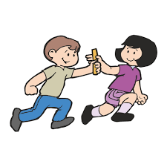
Естафе́та — вид командного спортивного змагання

Slide 14
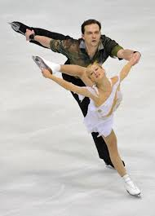
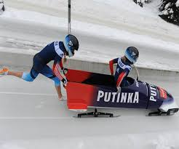
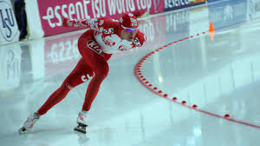
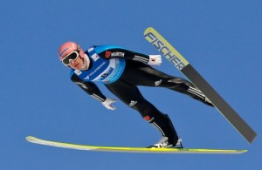
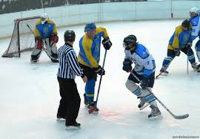
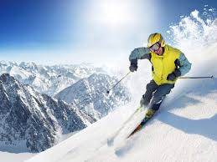
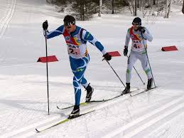
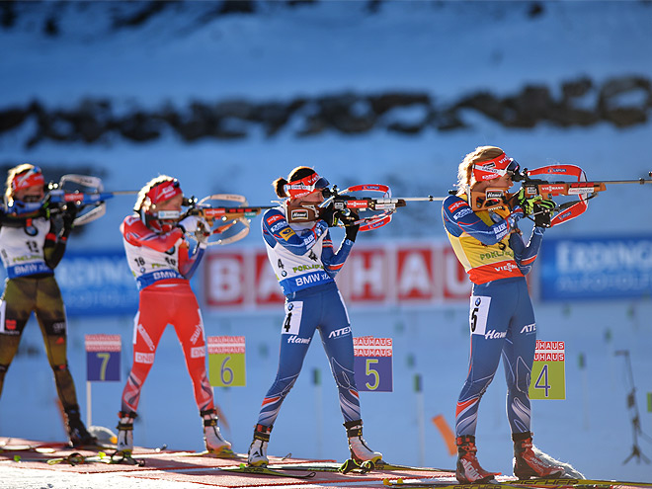
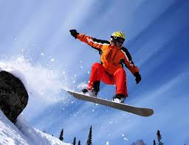
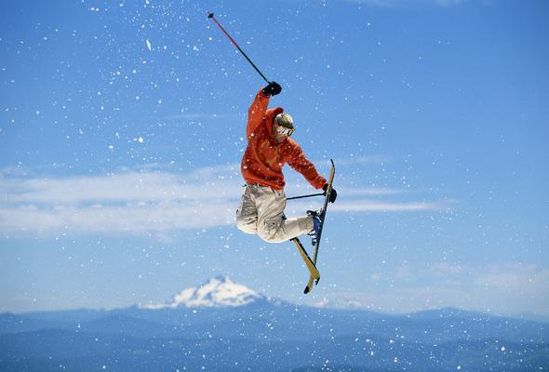
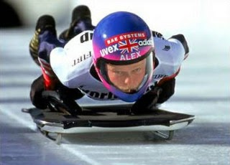
Види зимового спорту
Лижні перегони
Скелетон
Біатлон
Бобслей
Сноуборд
Біг на ковзанах
Фрістайл
Хокей
Гірськолижний спорт
Фігурне катання
Стрибки на лижах із трампліну

Slide 16
У спиляного дерева можна порахувати кільця. Якщо дерева вже немає, ви можете порахувати кільця на пні. Число кілець відповідає числу прожитих деревом років.Майте на увазі, що у більшості дерев утворюється одне двокольорове кільце на рік (світла весняна частина і темна річна частина).

Slide 17
Підрахуйте мутовки. Деякі види дерев (зокрема, хвойних) щорічно утворюють мутовки. Підрахунок мутовок може використовуватися при визначенні віку. Додайте одиницю до отриманого віком, щоб врахувати нинішню верхівку дерева.

Slide 18
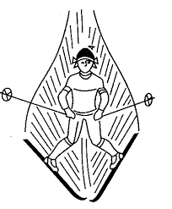
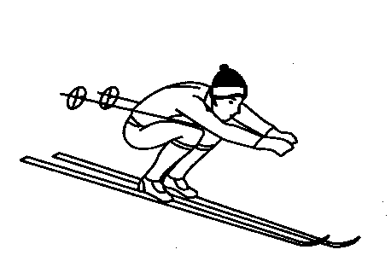
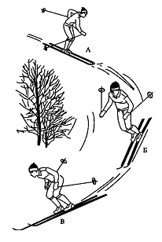
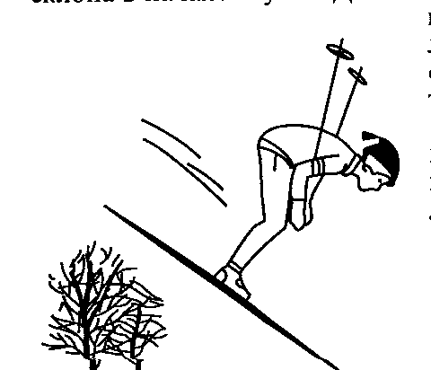
Способи спуску з гір
У високій стійці.
В середній стійці.
В низькій стійці.
В стійці відпочинку.
В стійках швидкісного спуску (“болід”, “ракета” та ін.).

